Slide 1

Макеты и практики
www.courses.dp.ua

Slide 2
Шрифты
на примере
Google Fonts

Slide 3
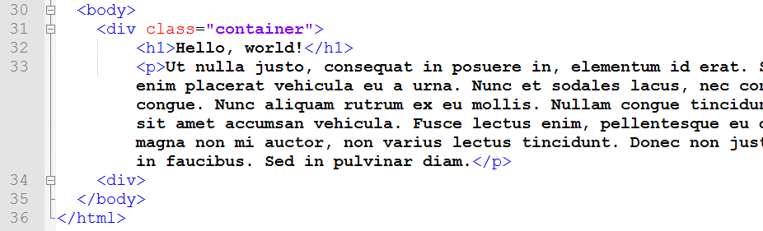
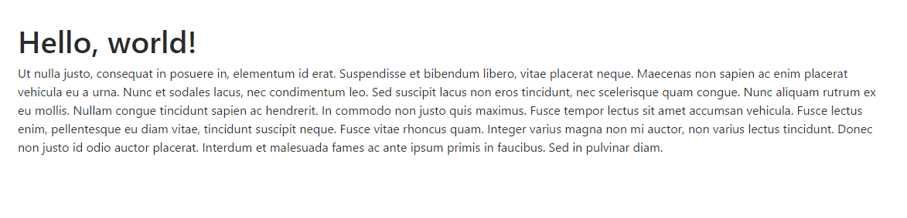

Использование шрифтов на примере Google Fonts
Скачайте заготовку по адресу: http://files.courses.dp.ua/web/08/ex01.html
3

Slide 4
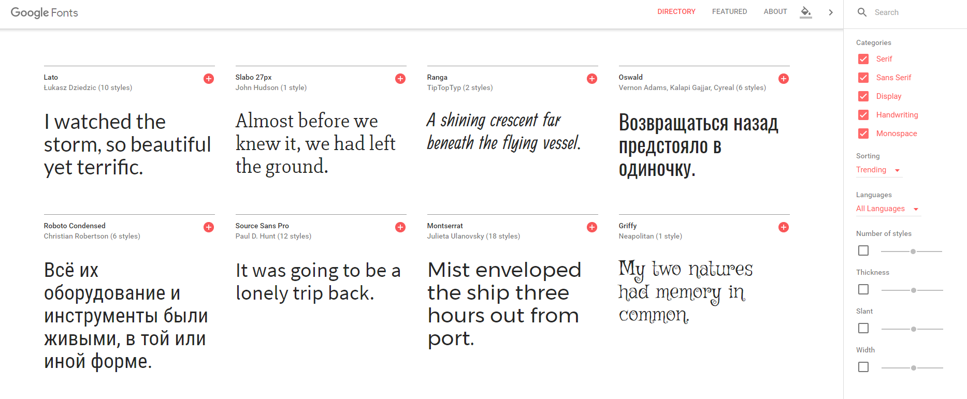
Использование шрифтов на примере Google Fonts
Google Fonts – хранилище и инструмент подбора шрифтов
https://fonts.google.com/
4

Slide 5
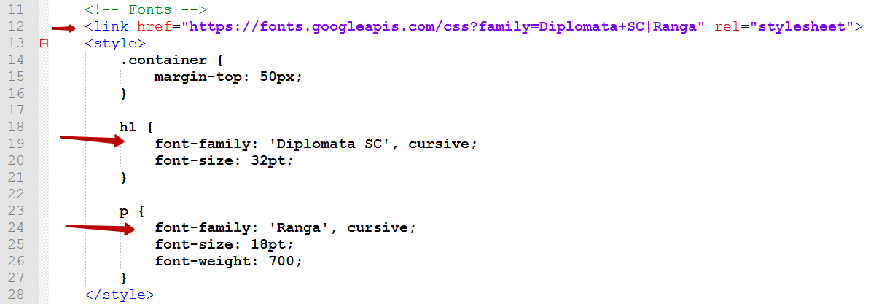
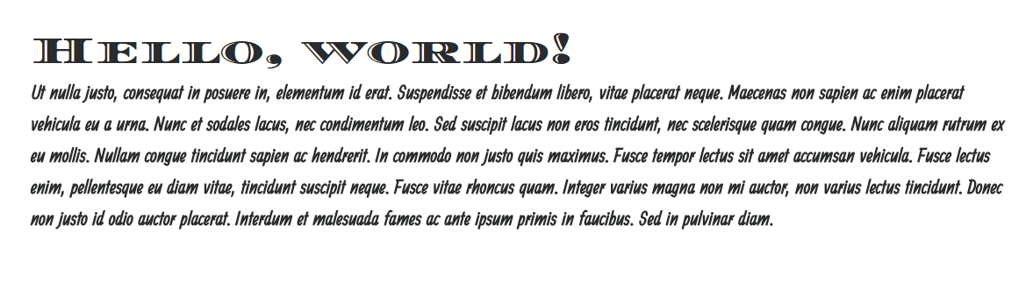
Использование шрифтов на примере Google Fonts
Подключить и задействовать шрифт очень просто, но не стоит забывать о том поддерживает ли шрифт нужный нам язык и оформление.
5

Slide 6
CSS Библиотека
Font Awesome

Slide 7
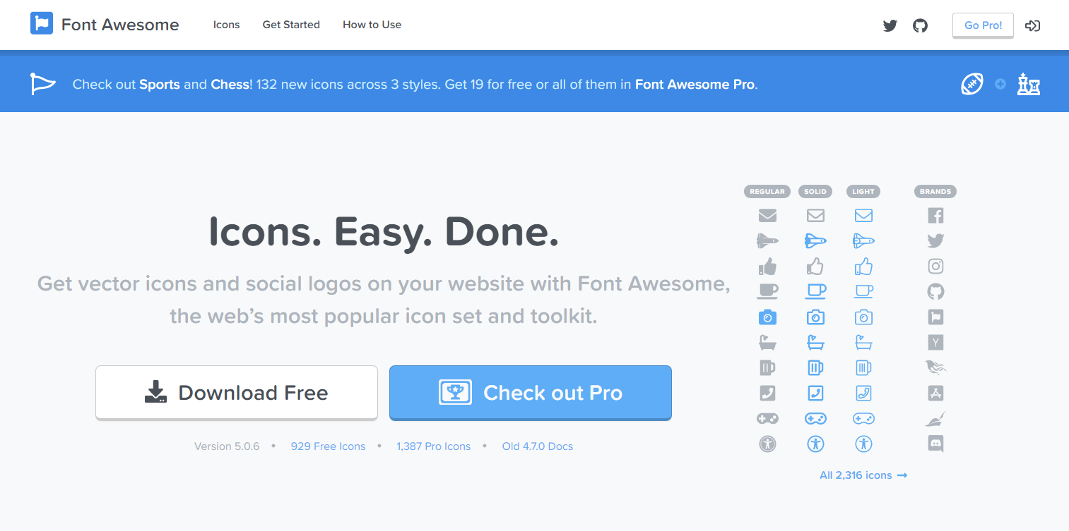
Font Awesome – иконки на базе CSS
http://fontawesome.io/
7

Slide 8
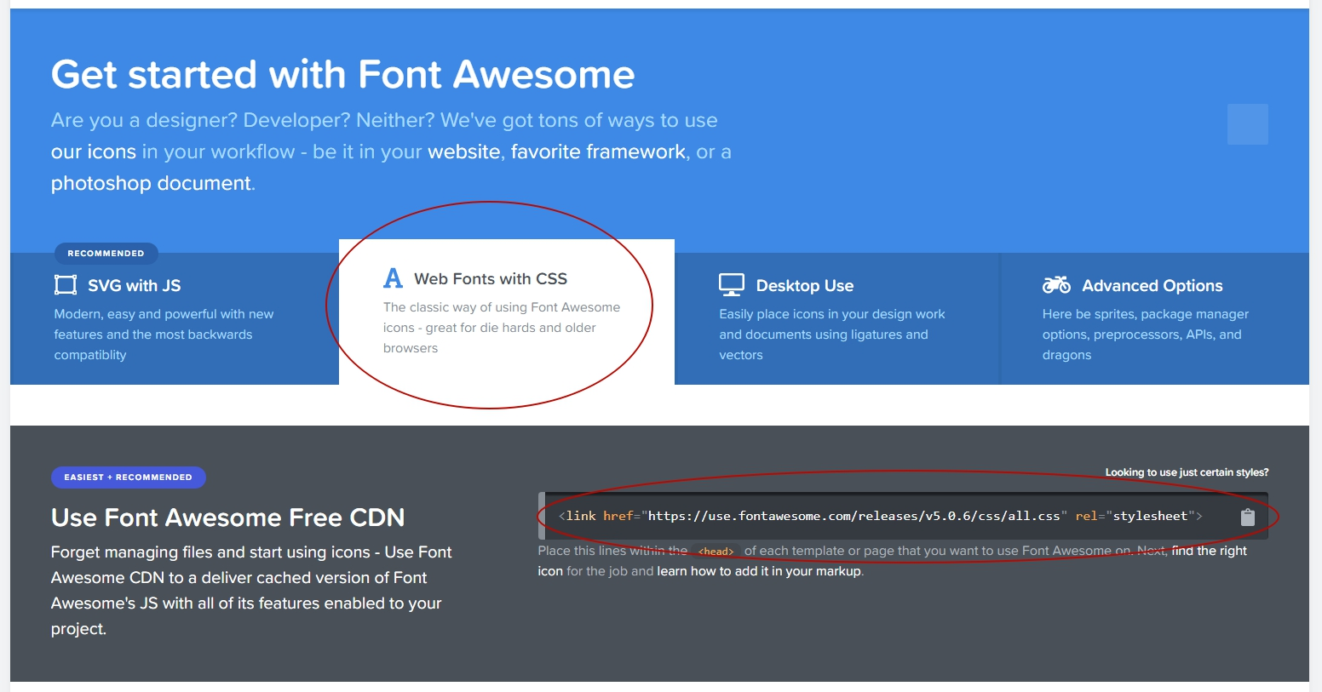
Font Awesome – иконки на базе CSS
https://fontawesome.com/get-started/web-fonts-with-css
8

Slide 9
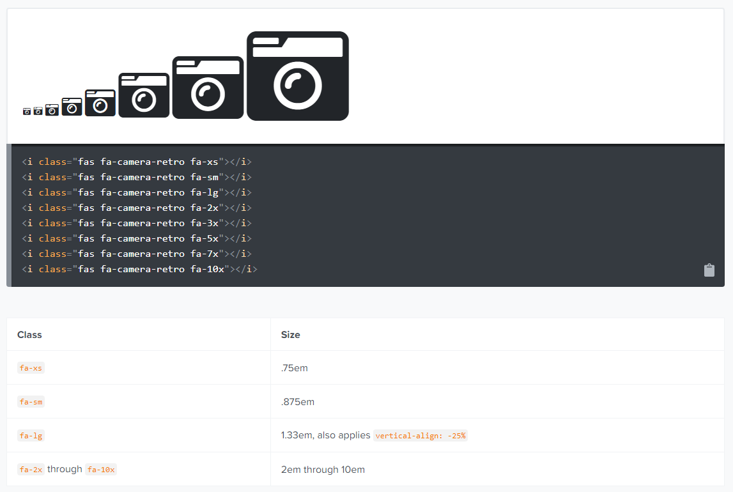
Font Awesome – иконки на базе CSS
https://fontawesome.com/how-to-use/web-fonts-with-css#basic-use
9

Slide 10
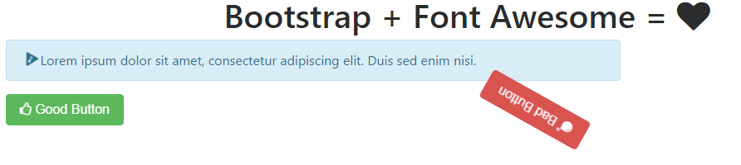
Font Awesome хорошее дополнение к Bootstrap’у
Иконки из состава Font Awesome удачно дополняют компоненты Bootstrap, а готовые анимации помогут быстро оживить страницу.
10

Slide 11
Normalize.css

Slide 12
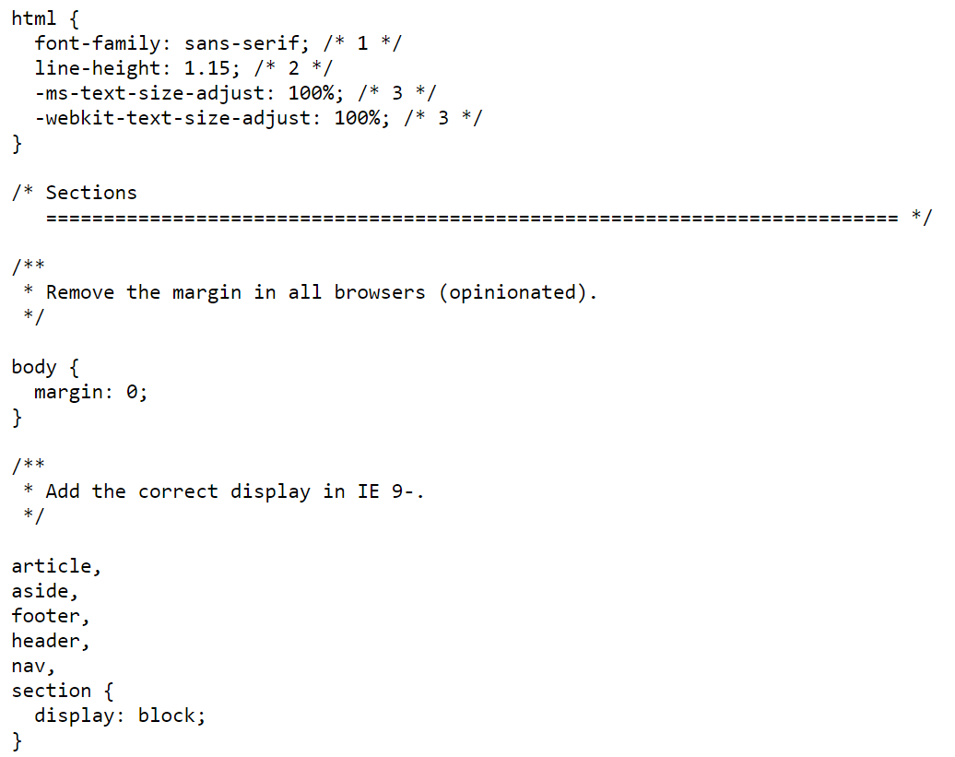
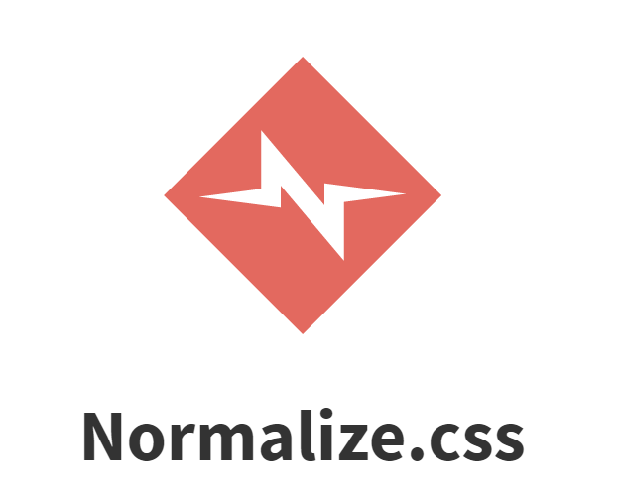
Normalize.css - сброс исходных настроек CSS
https://necolas.github.io/normalize.css/
Normalize.css – CSS библиотека которая «сбрасывает» настройки браузеров к единому набору, что гарантирует, что никакое стилевое оформление от браузера не испортит наш CSS код.
https://necolas.github.io/normalize.css/5.0.0/normalize.css
12

Slide 13
Анимационные
CSS библиотеки

Slide 14

CSS Shake
http://elrumordelaluz.github.io/csshake/
Подключение библиотеки:
<link rel="stylesheet" type="text/css" href="http://csshake.surge.sh/csshake.min.css">
14

Slide 15
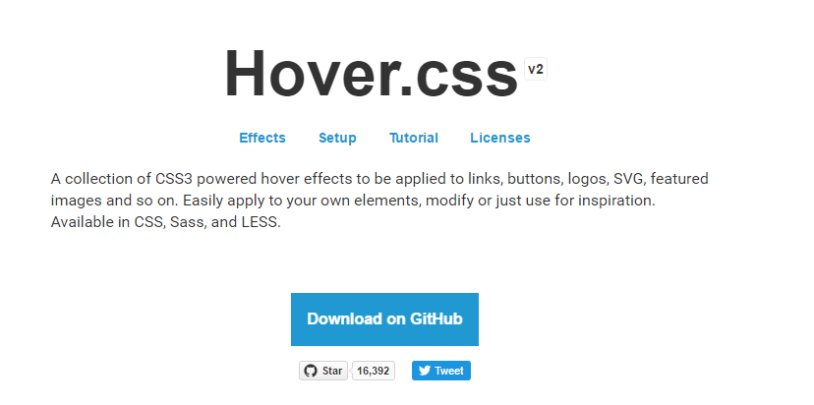
Hover.CSS
http://ianlunn.github.io/Hover/
15

Slide 16
Проектирование

Slide 17
wireframe,
mockup,
prototype
?!
17

Slide 18
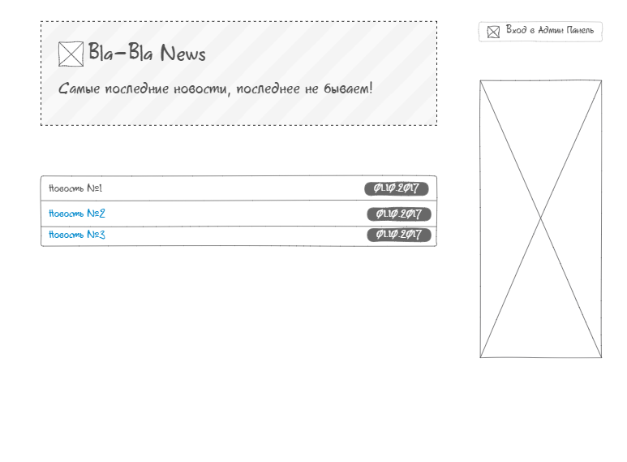
Wireframe – «проволочный каркас»
Wireframe – упрошенный макет страницы, схематическое изображение страницы, как правило низкой детализации.
18

Slide 19
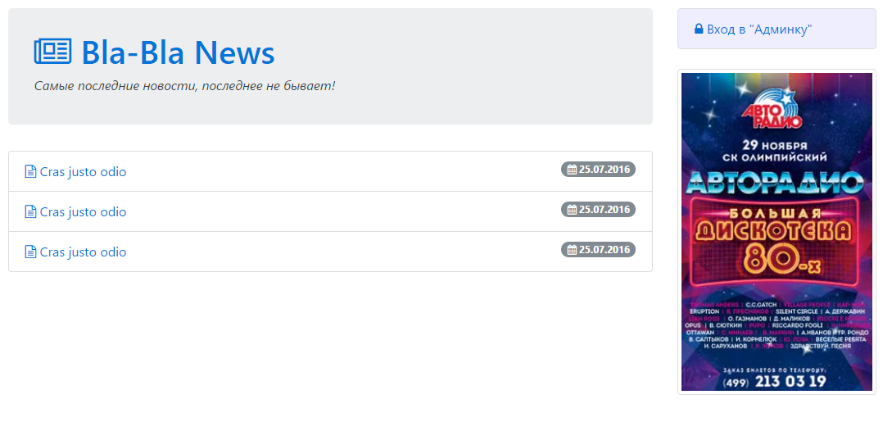
Mockup – «макет страницы»
Mockup – макет страницы, изображение (картинка) того как страница будет выглядеть в реальности.
19

Slide 20
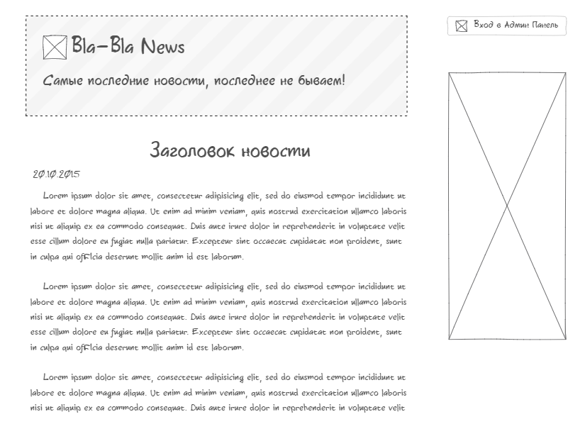
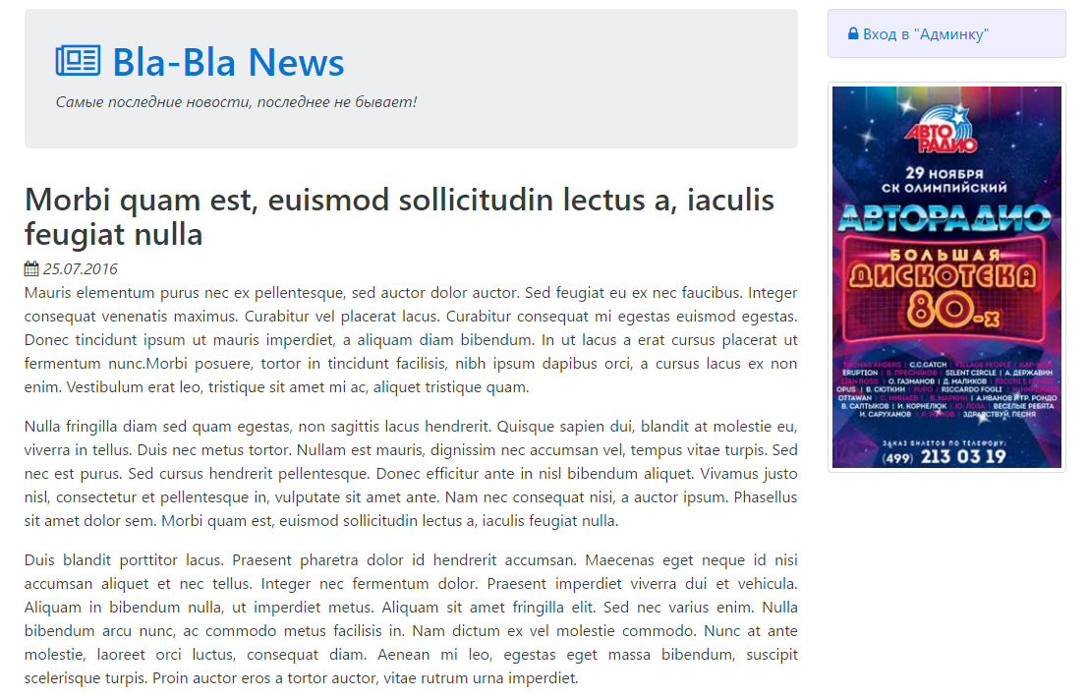
Prototype – макет который можно «поклацать»
Prototype – набор макетов между которым можно переключаться, тем самым воспроизведя на основе макетов то как будет работать сайт. Прототип может быть высоко детализированный (на базе мокапов), либо низко детализированным (на основе вайрфреймов).
20

Slide 21
wireframe,
mockup,
prototype
Инструменты проектирования
21

Slide 22




Инструменты проектирования
https://wireframe.cc/
https://ninjamock.com/
https://moqups.com/
https://www.invisionapp.com/
или
HTML + CSS + Bootstrap
22

Slide 23
Немного практики

Slide 24
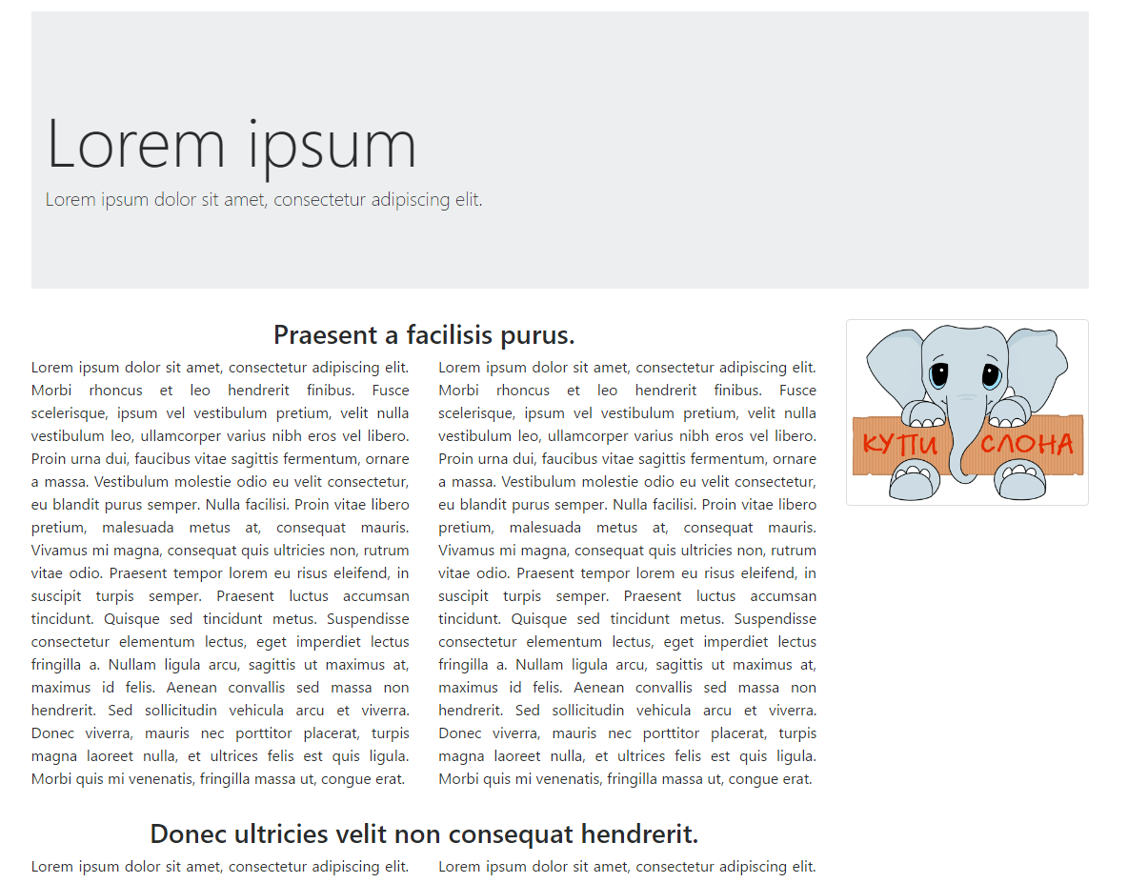
«Надоедливый баннер»
Скопируйте заготовку в Notepad++:
http://files.courses.dp.ua/web/08/ex03.html
24

Slide 25
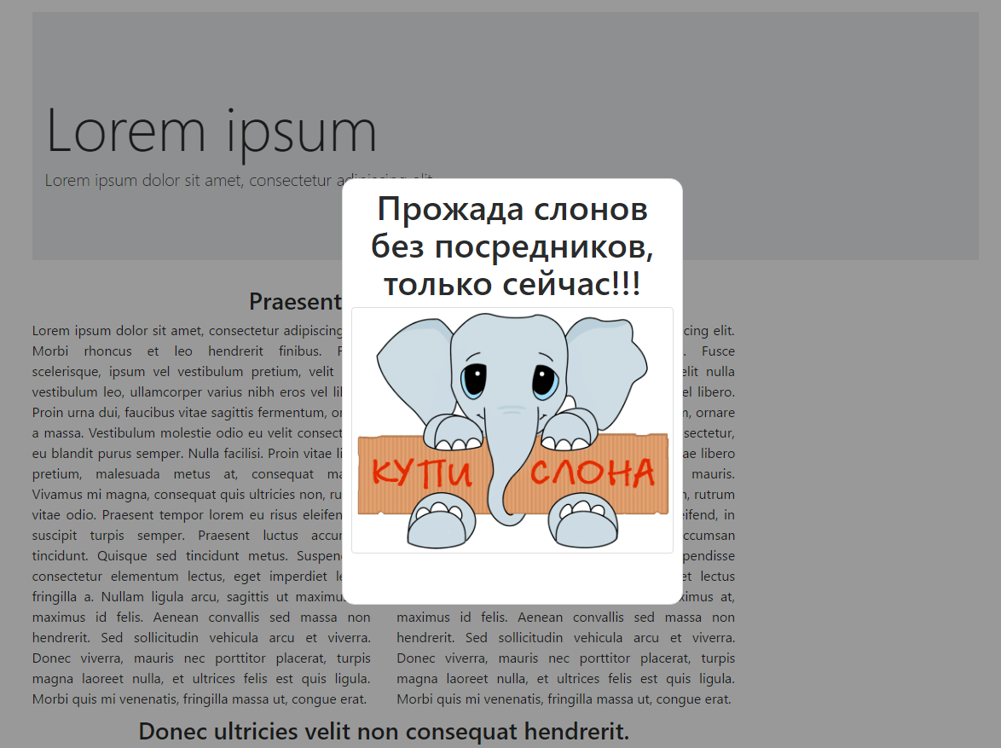
«Надоедливый баннер» - наша цель
Задача: реализовать «всплывающее» (модальное) окно с рекламным сообщением.
25

Slide 26
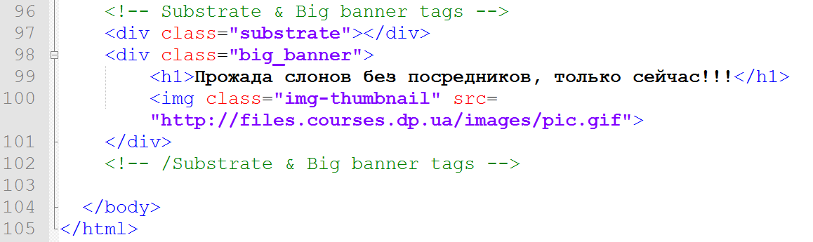
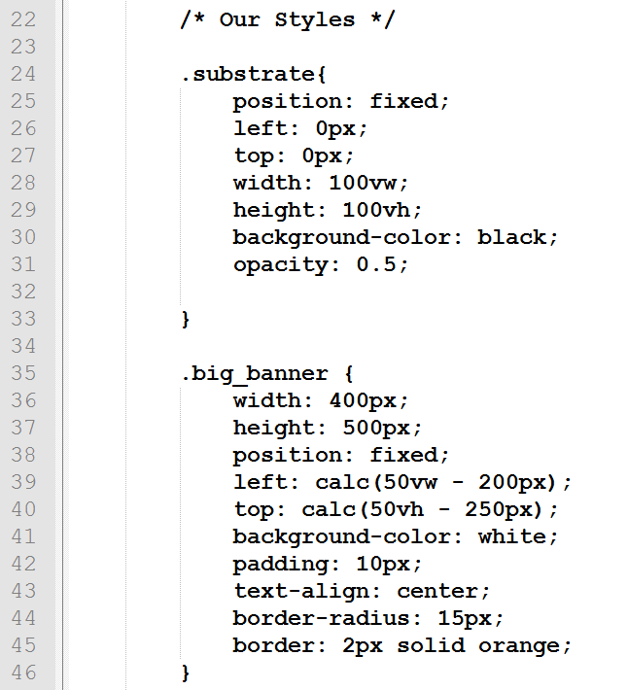
«Надоедливый баннер»
26

Slide 27
Вендорные
префиксы

Slide 28
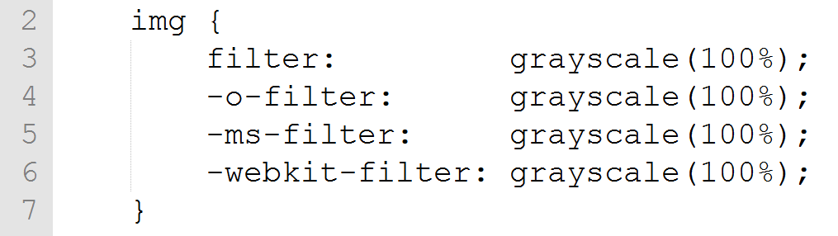
Вендорные префиксы
Перед тем как добавить в свой браузер новое стилевое свойство разработчики браузера «обкатывают» его, включая в экспериментальном виде. Но чтобы избежать проблем в будущем свойство добавляют не под тем названием которое значится в стандарте, а под спец-названием.
Префикс | Браузеры
-o- | Opera
-moz- | Mozilla, Firefox
-ms- | IE, Edge
-webkit- | Safari, Chrome, Opera > 12.15
28

Slide 29
Домашнее задание

Slide 30
В дополнении к
«Надоедливому баннеру»
У посетителя остаётся возможность скролить страницы после того как баннер «всплыл». Что с этим можно сделать?
30

